Slide 1
Miljö, ekonomi och politik 2022
Fit for 55
Svante Mandell presenterar Konjunkturinstitutets miljöekonomiska rapport 2022
Runar Brännlund, ordförande Konjunkturinstitutets vetenskapliga råd, kommenterar och ger en utblick
Rikard Forslid kommenterar rapporten
Diskussion och frågor

Slide 2
Miljö, ekonomi och politik 2022
Fit for 55

Slide 3
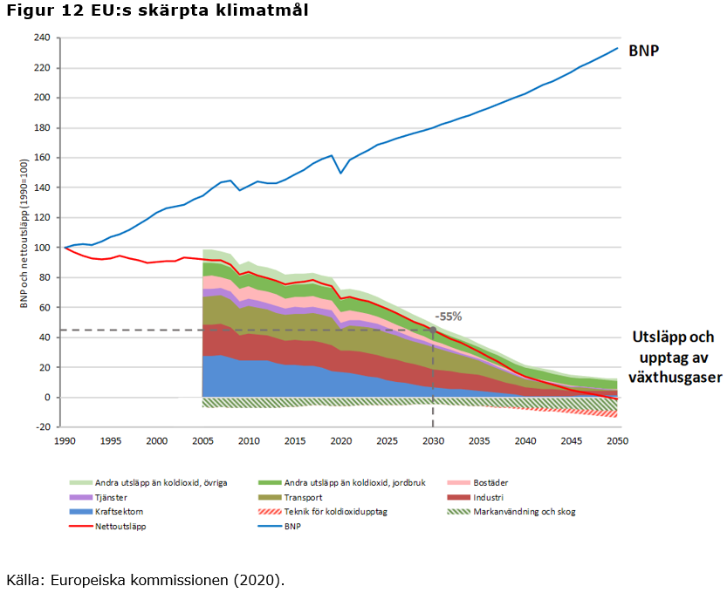
EU har skärpt sina klimatmål
Nettomål
-55% till 2030, nettonoll till 2050
Politiken för att nå målen ännu inte satt
Förslag på lagpaket från kommissionen förra sommaren
Fit-for-55

Slide 4
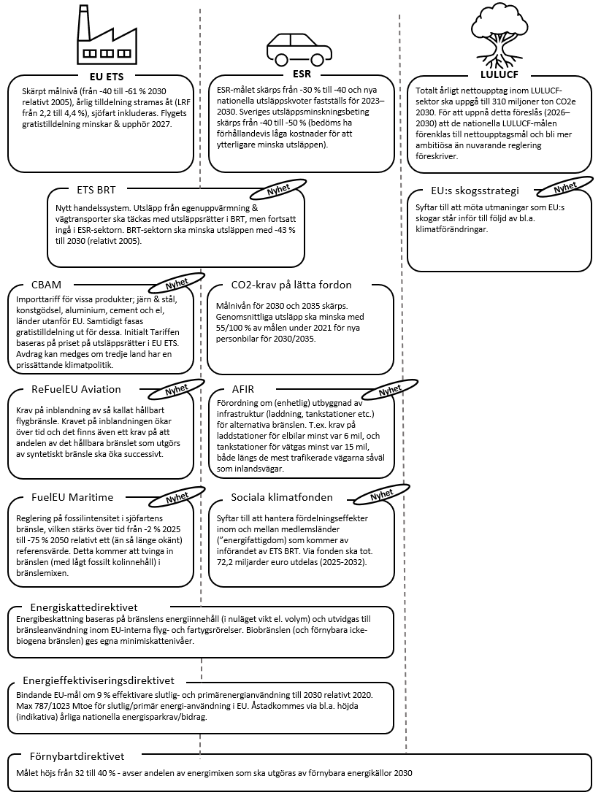
Fit for 55

Slide 5
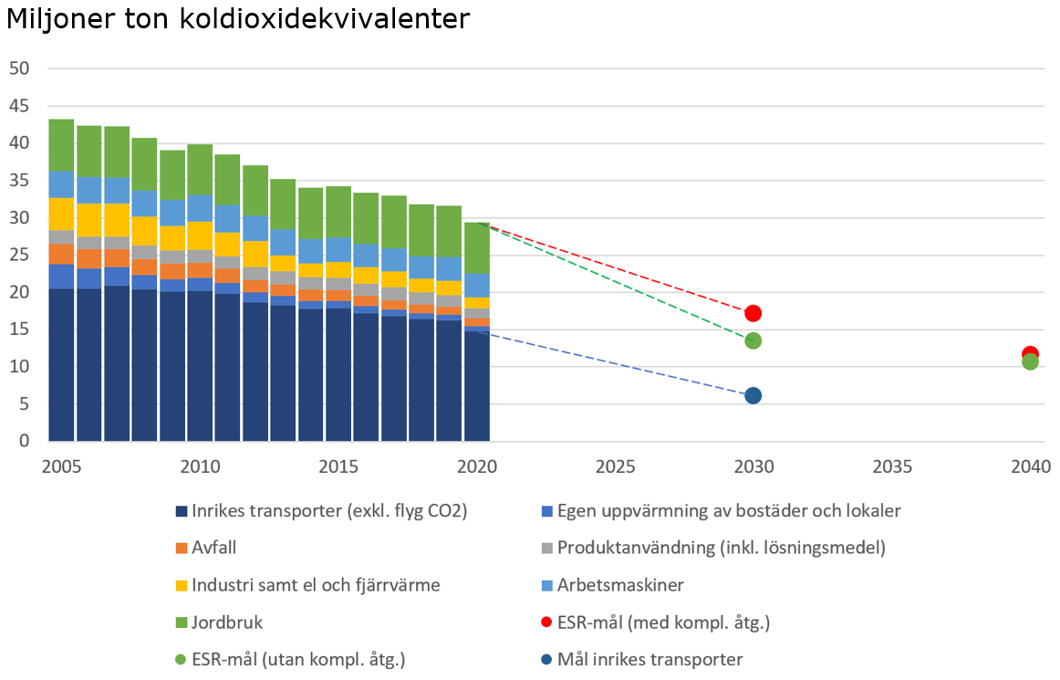
Sveriges nationella klimatpolitiska mål
Långsiktigt mål:
Nettonoll till 2045, utsläpp (ESR+ETS) minst 85% lägre än 1990
Etappmål 2030
ESR-utsläpp 63% lägre än 1990
Varav max 8% kompletterande åtgärder
Utsläpp från inrikes transporter (exkl flyg) -70% jmft med 2010
Etappmål 2040
ESR-utsläpp 75% lägre än 1990
Varav max 2% kompletterande åtgärder

Slide 7
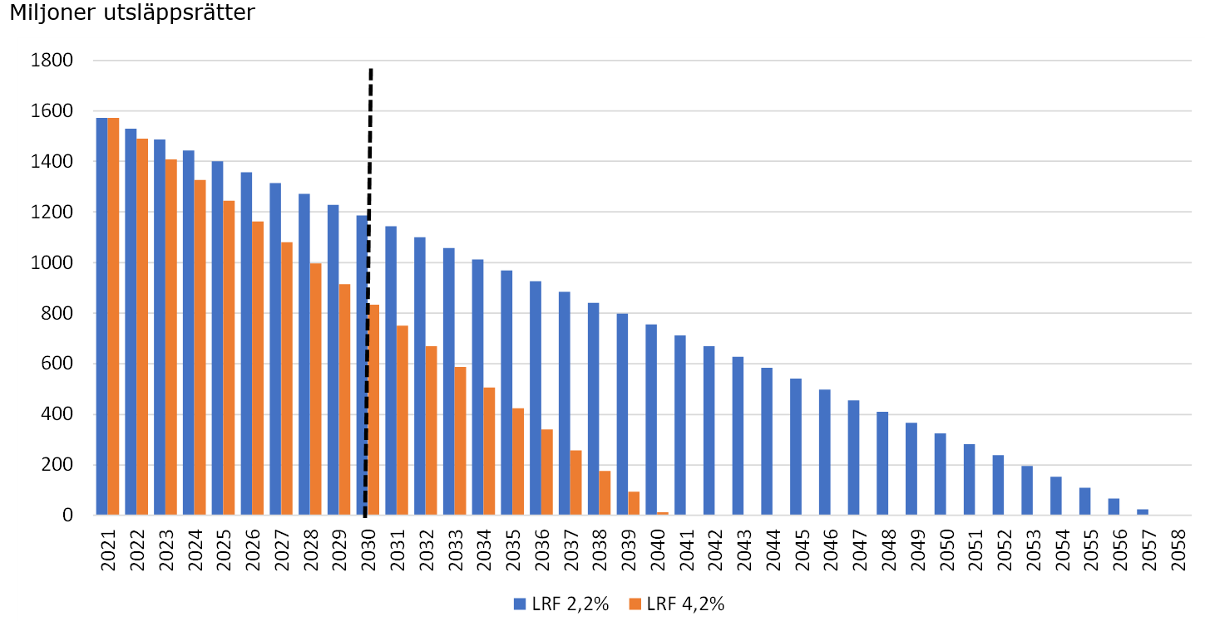
Minskad framtida tilldelning

Slide 8
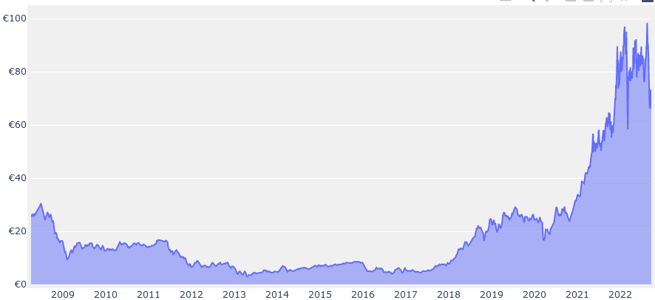
Kraftig prisuppgång från 2021
Pris utsläppsrätter
2:a handelsperioden
3:e handelsperioden
4:e handelsperioden
Källa; Sandbag
Nytt klimatmål tas och kommissionen föreslår Fit for 55

Slide 9
EMEC
Konjunkturinstitutets allmän jämviktsmodell över svensk ekonomi på medellång/lång sikt
Kalibreras till nationalräkenskaperna och miljöräkenskaperna
Fångar interaktionen mellan ekonomi, energi och växthusgasutsläpp
Modellerar Sverige, inte EU – så tolka med försiktighet
Till exempel; en modell över hela EU → endogent pris på utsläppsrätter
I EMEC är pris på utsläppsrätter ett exogent antagande

Slide 10
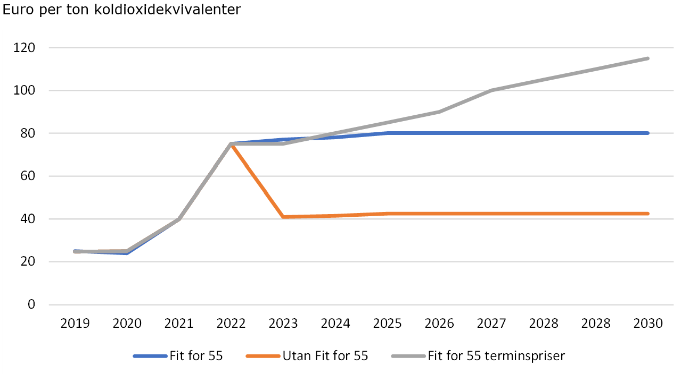
Pris på utsläppsrätter
Terminspriser
EU-kommissionens antagande vid LRF 4,2%
EU-kommissionens antagande vid LRF 2,2%

Slide 11
Svensk bruttoproduktion 2030 Branscher som påverkas negativt vid högre pris på utsläppsrätter

Slide 12
Svensk bruttoproduktion 2030 Branscher som påverkas positivt vid högre pris på utsläppsrätter

Slide 13
Koldioxidläckage
Industrin inom EU möter högre pris på utsläpp relativt andra länder
Flyttar produktionen ut ur EU
Eller minskar sin produktion pga. billig konkurrens utifrån
Skadar EU:s ekonomi
Och potentiellt även klimatet
Produktionen flyttar till mer utsläppsintensiva anläggningar
Skydd (idag) via gratistilldelning

Slide 14
Utfasning av gratistilldelning / infasning av CBAM
Kommissionens förslag:
Gränsjusteringsmekanism (CBAM) fasas in över 10 år, start 2026, för
Järn och stål,
Konstgödsel,
Cement,
Aluminium och
El/fjärrvärme
Samtidigt fasas gratistilldelningen till ovanstående ut
El har ingen gratistilldelning i dagsläget

Slide 15
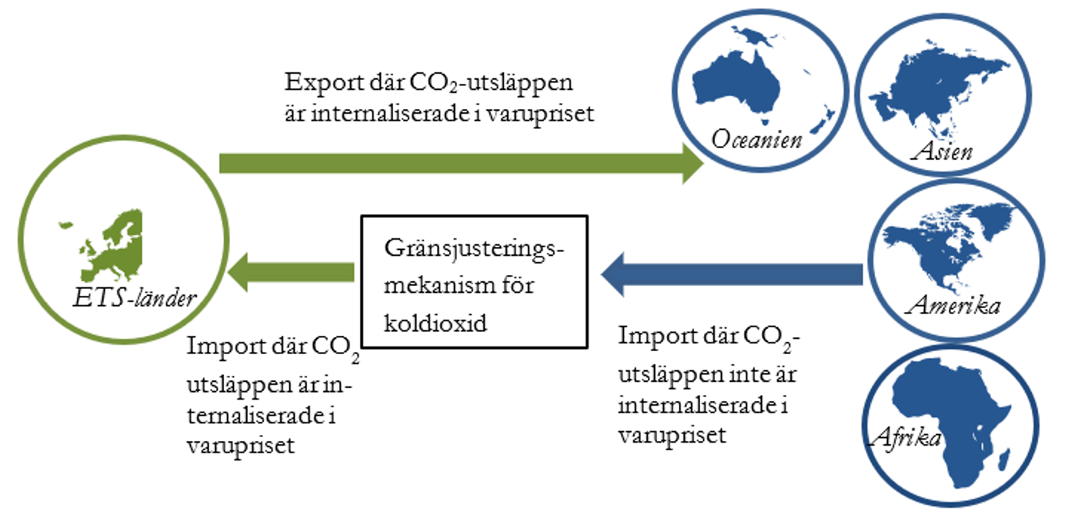
Gränsjusteringsmekanismen - CBAM

Slide 16
CBAM – Bedömda effekter
Järn och stål berörs sannolikt mest
Störst handelsflöden av CBAM-branscherna
Relativt stor export utanför EU
CBAM ökar priset inom EU och minskar importkonkurrensen från länder med svagare klimatpolitik
Gynnar svenska CBAM-branscher
Ökad produktion
Utfasad gratistilldelning ökar kostnaderna för företagen
Negativ, men sannolikt begränsad effekt på deras produktion
Netto, sannolikt ökad bruttoproduktion

Slide 17
Sjöfart i EU ETS
EU ETS utvidgas till sjöfart
Omfatta koldioxidutsläpp från fartyg med bruttodräktighet minst 5000
Alla sjötransporter inom EES
50 procent av utsläpp från sjötransporter till/från utanför EES
Fasas in 2023-26
Dessutom
Förslag att beskatta drivmedel (idag obeskattat)
Gäller oavsett bruttodräktighet, bara inom EES
Krav på alternativa bränslen och el fasas in 2025-50

Slide 18
Effekter för sjöfarten (analys av vti)
Relativt stora ökningar i bränslekostnader – uppemot 40 procent
En stor del av sjöfarten berörs inte (mindre fartyg)
Risk för att mindre fartyg nyttjas mer
De är generellt mindre energieffektiva
Bränslekostnader utgör en mindre del av totala logistikkostnaden
Små sekundära effekter
Sjöfartens transportarbete på svenskt territorium minskar med ~2%
Vägtransportarbetet ökar med ~1%

Slide 20
LULUCF – Land Use, Land Use Change, and Forestry
Nettoupptaget i EU ska 2030 uppgå till 310 Mton CO2e.
Nuvarande förordning: minst nettoupptag om 225 Mton CO2e
Unionsmålet fördelas mellan länderna som nationella beting för 2030, samt en summa (eller en ”budget”) för nettoupptaget 2026–2029.
Sverige ska öka sitt nettoupptag med 4 Mton relativt basperioden 2016-18
Möjligt att köpa och sälja nettoupptag mellan medlemsstaterna, och att använda överskott av ESR-kvotenheter för att klara LULUCF-betinget.

Slide 21
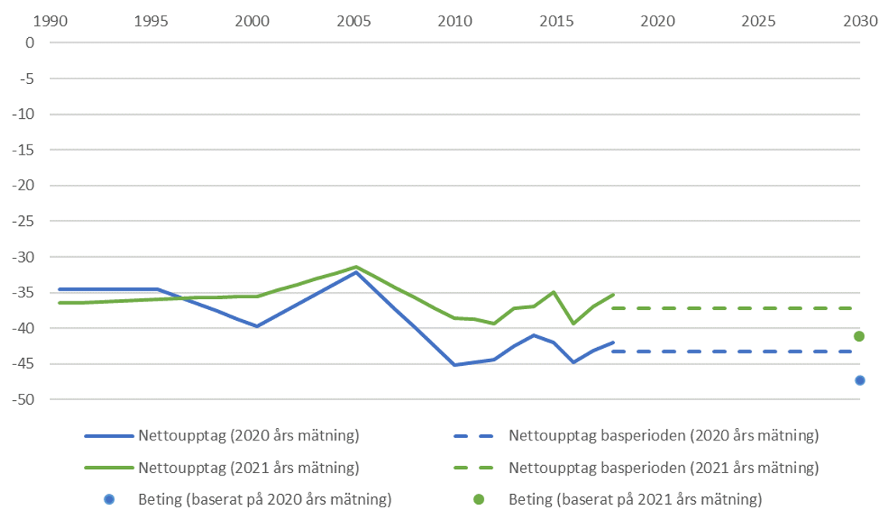
Svenskt nettoupptag och beting i LULUCF [Mton]

Slide 22
Behov av svensk politik
I dagsläget svag styrning mot upptag i svensk LULUCF-sektor
Stöd till återställande och anläggning av våtmarker
För att nå målet kan Sverige
Öka nettoupptaget i svensk LULUCF-sektor
Använda ett överskott från ESR-sektorn
Köpa LULUCF-krediter (eller ESR-kvotenheter) från andra länder
Täcka LULUCF-underskott med ESR-kvotenheter
”Som princip ska framtida överskott av utsläppsutrymmet från den icke- handlande sektorn tas bort om det inte behövs för att täcka eventuella underskott som kan uppstå i markanvändningssektorn (LULUCF-sektorn) framöver.” (BP23)

Slide 23
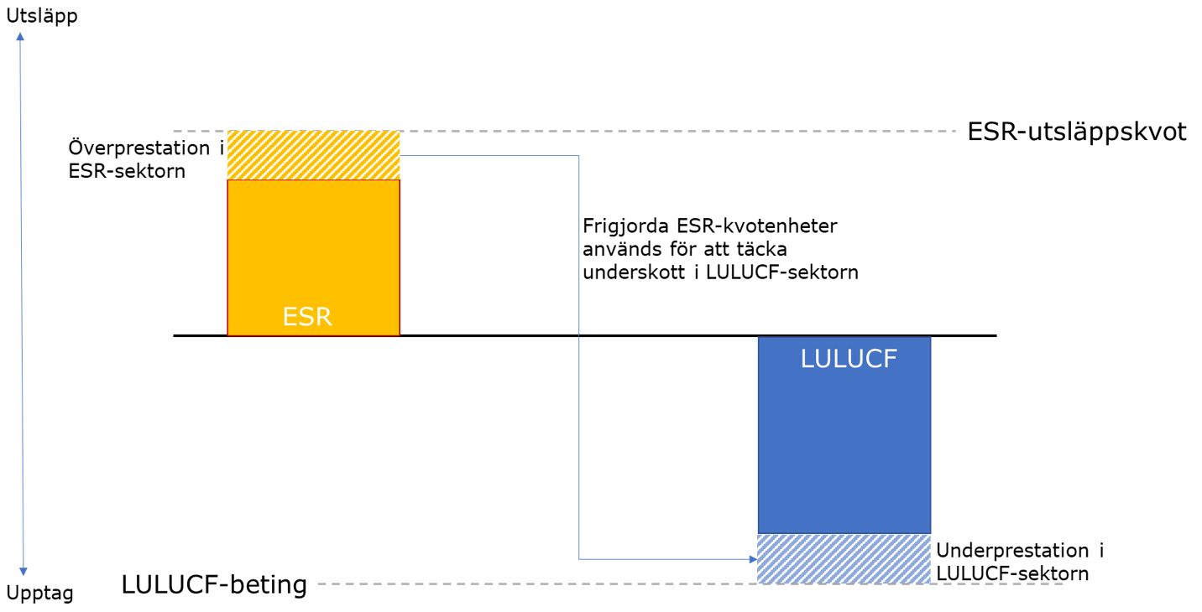
Täcka underskott i LULUCF med överprestation i ESR
Fungerar utifrån EU:s perspektiv
Dock en kostsam strategi

Slide 25
Åtgärder mot utsläpp inom ESR-sektorn
Lägre nationella utsläppskvoter
Dvs krav på större utsläppsminskningar i medlemsländernas ESR-sektorer.
Skärpt unionsövergripande specifikt utsläppskrav för nya lätta fordon, mätt som gram koldioxidutsläpp per kilometer.
Ett nytt EU-övergripande utsläppshandelssystem för egenuppvärmning av byggnader samt vägtransporter
ETS BRT (Buildings and Road Transports).

Slide 26
Skärpta kvoter inom ESR
Källa: EU-kommissionen

Slide 27
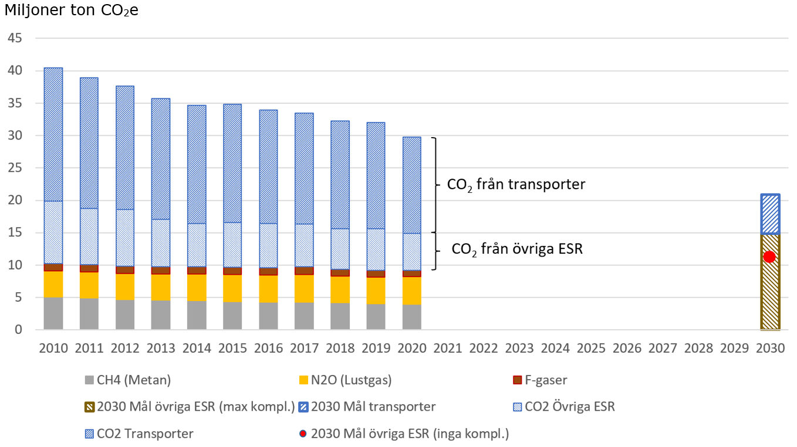
Sveriges nationella mål till 2030 går längre än vår ESR-kvot
Relativt 2005
-52% med fulla kompletterande åtgärder
-61% utan

Slide 28
Koldioxidkrav för nya lätta fordon
Strängare koldioxidkrav (gram CO₂ per km) jämfört med 2021:
Rådande krav:
Nya personbilar: 15 procent minskning till 2025 och 37,5 procent minskning till 2030.
Nya lätta nyttofordon: 15 procent minskning till 2025 och 31 procent minskning till 2030.
Nya krav:
Nya personbilar: 55 procent minskning till 2030 och 100 procent minskning till 2035.
Nya lätta nyttofordon: 50 procent minskning till 2030 och 100 procent minskning till 2035.

Slide 29
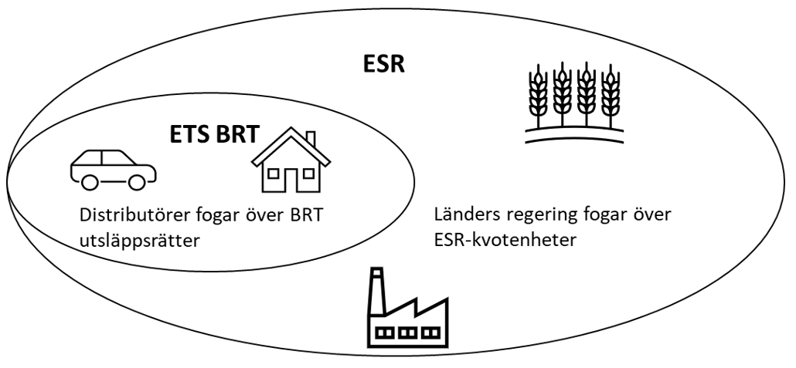
ETS BRT - Ett nytt system för handel med utsläppsrätter
ETS BRT omfattar koldioxidutsläpp från egenuppvärmning av byggnader och vägtransporter
Uppströms; distributörer av fossila bränslen måste lämna in utsläppsrätter
Skapar ett enhetligt utsläppspris inom handelssystemet
Sannolikt kommer nationell styrning också behövas

Slide 30
ETS BRT och det svenska 70%-målet för transporter
Antal ETS BRT-utsläppsrätter ”låser” utsläppen från vägtransporter och uppvärmning av byggnader
Summa ESR-kvoter ”låser” utsläppen från hela ESR-sektorn
Svenska målet för transportsektorn kan fortfarande sänka totala utsläpp – om Sverige annullerar frigjorda ESR-kvotenheter

Slide 31
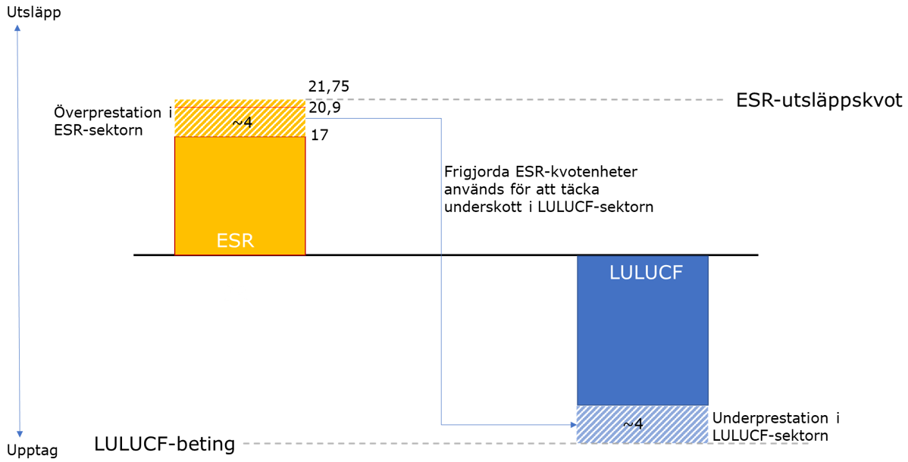
Använda ESR-kvotenheter för att täcka underskott i LULUCF
Miljoner ton koldioxidekvivalenter

Slide 32
Sveriges mål är nu i paritet med EU:s
Till 2030
Sveriges nationella ESR-mål överträffar EU:s kvot med 4,75 Mton
Inget nationellt mål för ökat upptag i LULUCF, EU:s beting; öka med 4 Mton
I nettotermer är Sveriges nationella mål i paritet med EU:s
Två reflektioner
Mycket litet utrymme för att missa svenska nationella målen (innan vi behöver handla)
Sveriges tidigare position som föregångsland är nu mer tveksam

Slide 33
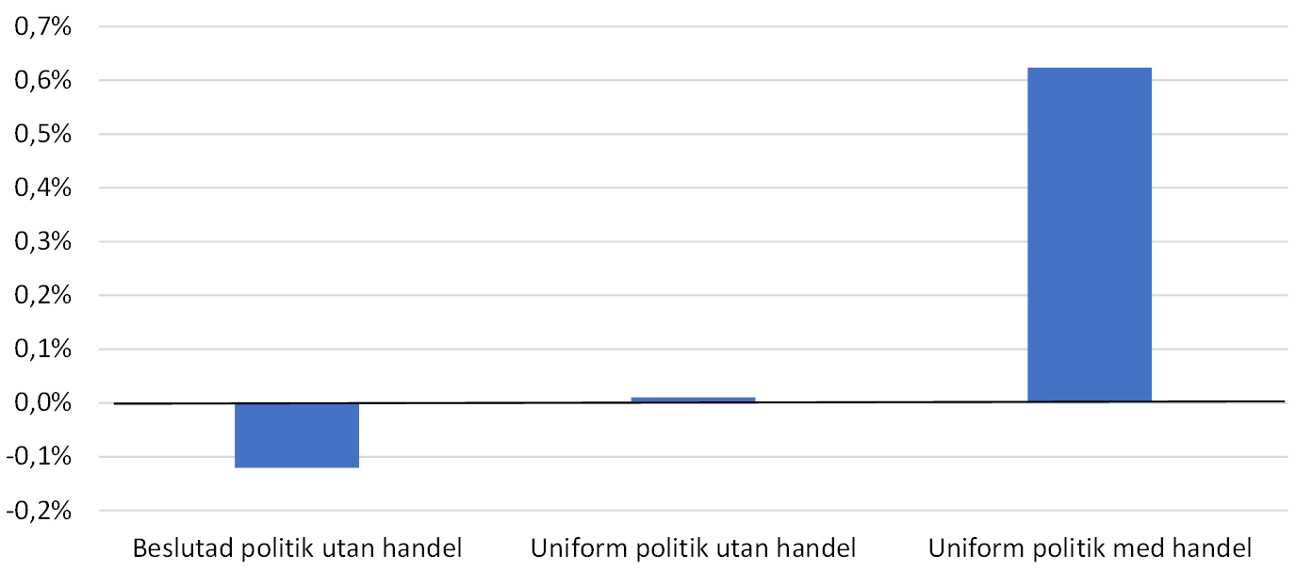
Flexibilitet sänker kostnader för att nå klimatmål
Transportsektorns 70%-mål
Tvingar fram kostsamma utsläppsminskningar inom transportsektorn
Mindre kostsamt att ”flytta” dessa till övrig ESR
Svenska målkonstruktionen begränsar handel med ESR-kvotenheter
Mindre kostsamt att köpa kvotenheter än att göra ytterligare i Sverige(?)
Skapar en klimatpolitisk intäkt i landet som säljer kvotenheter
BNP 2030 Förändring relativt referensscenario

Slide 34
Lyfta blicken
Fit for 55 ger oss skäl att fundera på den svenska politiken
EU ställer krav på nettoupptag i svensk skog och mark
och ökar sina ambitioner på utsläppsminskningar
Behålla ”gå-före-politiken”?
Gör vi det om vi behåller nuvarande mål eller måste de skärpas?
Eller harmonisera de svenska målen med EU:s?
Större möjlighet till flexibilitet – lägre kostnader för Sverige och EU
Slutligen en politisk avvägning, men Fit for 55 ger skäl för att se över frågan

Slide 35
Miljö, ekonomi och politik 2022
Fit for 55

Slide 36
Vetenskapliga rådet
Prof Runar Brännlund
(ordförande)
Umeå Universitet
Prof Anni Huhtala
Statens ekonomiska forskningscentral, Finland
Prof Caroline Leck
Stockholms Universitet
Prof Thomas Aronsson
Umeå Universitet
Prof Annica Sandström
Luleå Tekniska Universitet
Prof Patrik Söderholm
Luleå Tekniska Universitet

Slide 37
Rådets uppgifter
Bistå i frågor om metoder och modeller.
Medverka till analysen av den ekonomiska politikens effekter på
Riksdagens mål för miljökvalitet och
på en i övrigt miljömässigt hållbar utveckling.
Identifiera och föreslå viktiga områden för kommande rapporter
Identifiera behov av forskning inom det miljöekonomiska området

Slide 38
Årets rapport
Fit for 55
Förklara och redogöra för reformpaketet
Hur kommer (delar) av paketet att påverka hushåll och företag i Sverige?
Hur påverkar det svensk nationell klimatpolitik? Ger det anledning att förändra svensk politik?
En viktig rapport
Fit for 55 mycket omfattande och komplext…
…behöver därför förklaras och analyseras
Rapporten utgör ett bra underlag för en diskussion kring utformningen av klimatpolitiken

Slide 39
Rådets slutsatser
Rapportens innehåll bygger till stor del på underlagsrapporter som utarbetats senaste året.
Innebär en något mindre ”teoritung rapport” som därmed är mer tillgänglig för en bredare läsekrets
Rapporten bidrar med en mycket pedagogisk redogörelse av paketet och möjliga konsekvenser
Underlagsrapporterna, och därmed rapporten, har hög vetenskaplig kvalitet
De slutsatser som dras av analysen har en vetenskaplig förankring

Slide 40
Rådets slutsatser
Vi konstaterar att med Fit for 55 har EUs ambitionsnivå kommit ikapp den svenska
Vi menar därför att det finns skäl att se över den svenska klimatpolitiken så att den harmoniserar bättre med EU
Nyttjande av flexibla mekanismer mer än idag
Ett mål för ESR-sektorn (idag har vi två)
Vi konstaterar också att förslaget med ett handelssystem för utsläpp från transporter och egenuppvärmning är ett steg i rätt riktning, men…
…att förslaget till hur det ska utformas är ologiskt och svårbegripligt

Slide 41
Samlad och systematisk analys
Rådet anser att behovet av ett systematiskt arbete med att utvärdera miljöpolitiken, såväl ex-ante som ex-post, fortsatt är stort
Rådet menar att Konjunkturinstitutets arbete är viktiga i detta avseende
Dock ej tillräckligt. Inte minst vad gäller ex-ante analyser
Behövs resurser för forskning och utvecklingsarbete såväl inom myndigheten som för samarbete med andra forskningsorganisationer.

Slide 42
Ett vetenskapligt angreppssätt
Bra med ett vetenskapligt råd.
Ett vetenskapligt råd måste ”känna” att de kan påverka (vilket vi känt även denna gång).
Fördjupar forskningssamarbetet inom det miljöekonomiska området.

Slide 43
Miljö, ekonomi och politik 2022
Fit for 55

